Slide 1
科学通史第14讲
西学东渐与中国现代科学
吴国盛
清华大学科学史系

Slide 2
西学东渐
考试说明
奖励优秀

Slide 3

本讲要目
明末清初：西学东渐第一波
洋务运动：西学东渐第二波

Slide 4
明末清初：
西学东渐第一波

Slide 5
耶稣会传教士来华
宗教改革：1517年路德发布论纲
天主教会内部的改革：1540年罗耀拉（Ignatius Loyola, 1491-1556)创立耶稣会
16－18世纪，罗马教皇派遣耶稣会士到中国传教

Slide 6
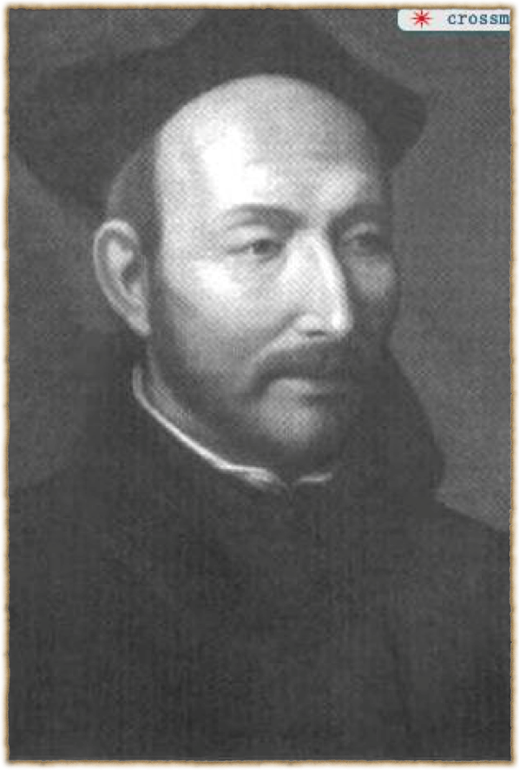
沙勿略
St. Francois Xavier
1506-1552
1541年东航到印度西部城市果阿
1549年到达日本，传教困难
1552年8月（明嘉靖三十一年）到达广东台山县的上川岛
无法登陆，12月2日去世
“磐石，磐石，何时能开”

Slide 7
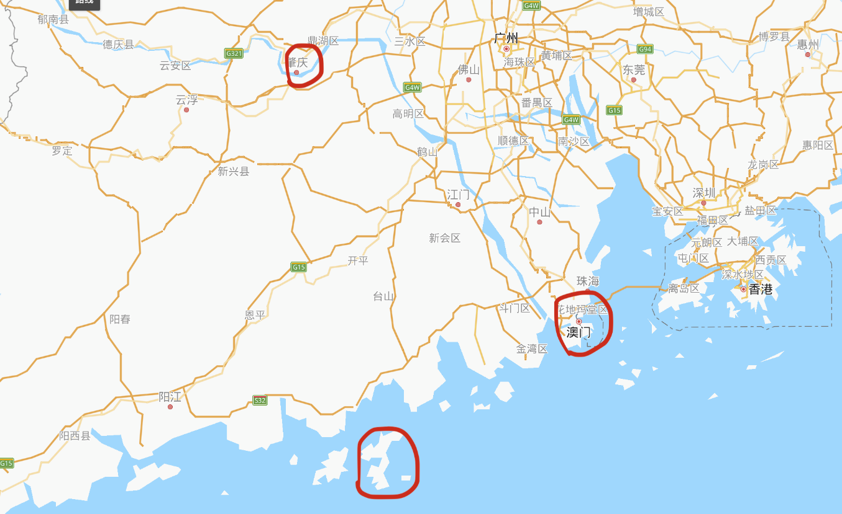

Slide 8
耶稣会传教士来华
中国历史悠久、文化高度发达，必须派学识高深、擅长著述、通晓汉语的耶稣会士来传教
1579年7月，意大利人罗明坚（Michele Ruggieri, 1543-1607）到达澳门，1583年进入肇庆长住，扮成番僧
利玛窦（Matthoeus Ricci, 1552-1610），意大利人，1583年来华，得明万历皇帝赏识
汤若望（Jean Adam Schall von Bell, 1591-1666），德国人，1622年来华，得清顺治皇帝赏识
南怀仁（Ferdinandus Verbiest, 1623-1688），比利时人，1659年来华，得清康熙皇帝赏识

Slide 9
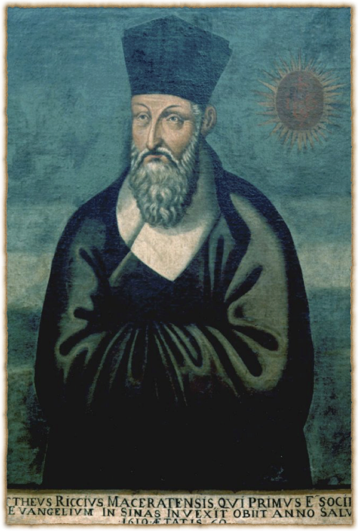
利玛窦
Matthoeus Ricci
1552-1610
意大利人
1583年来华
得明万历皇帝赏识

Slide 10
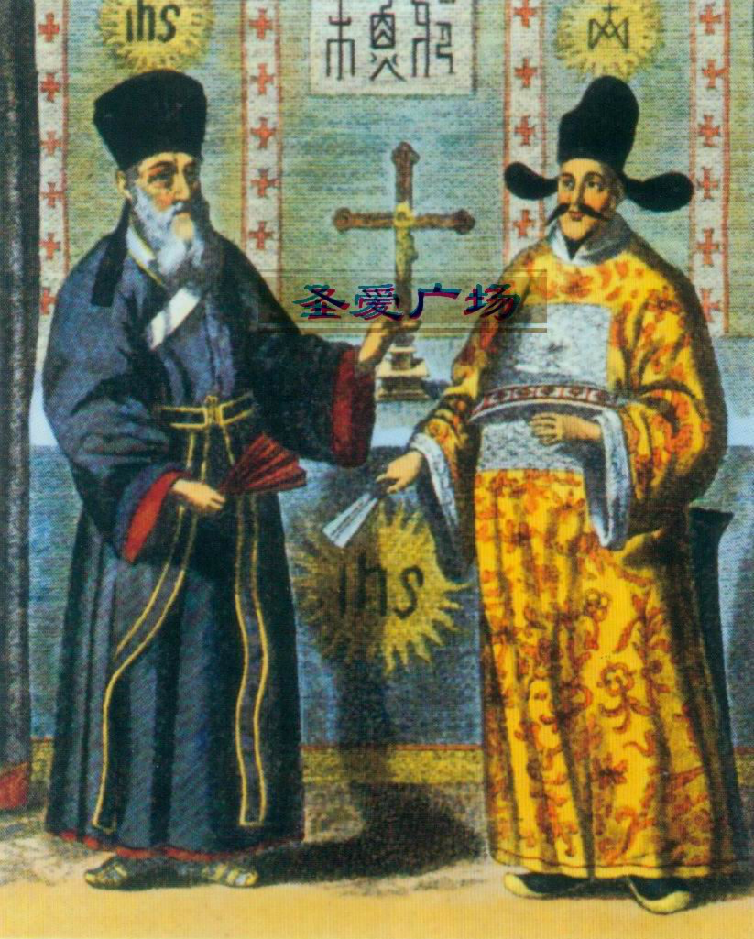

Slide 11
利玛窦
奇巧器物以吸引中国官员
自鸣钟、三棱镜、地球仪
1601年利玛窦进入北京，向万历皇帝进贡
神奇的利玛窦
高鼻深目，疑懂炼金术
惊人的记忆力，懂记忆术
天文水平高超，准确预报了几次食：1596年9月22日日食、1601年6月15日和12月9日月食、1603年5月11日日食
传入笔算术
传入透视画法
传入西琴（拨弦钢琴）西乐
用拉丁字母为汉字注音

Slide 12
利玛窦的科学工作
坤舆万国全图：欧罗巴、利未亚、亚细亚、墨利加、墨瓦蜡泥加（Magallanica）。地中海、尼罗河、罗马、大西洋、加拿大；南极、北极、地球、经纬线、赤道、北极圈
天球仪和地球仪，准确预报日月蚀。《乾坤体义》（1605年，利玛窦口授、李之藻记录）
《几何原本》（克拉维斯拉丁本15卷的前6卷），与徐光启（1562－1633）合译。“此书未译，则他书俱不可得”
1610年5月去世，万历赐葬于平则门外的栅栏寺

Slide 13
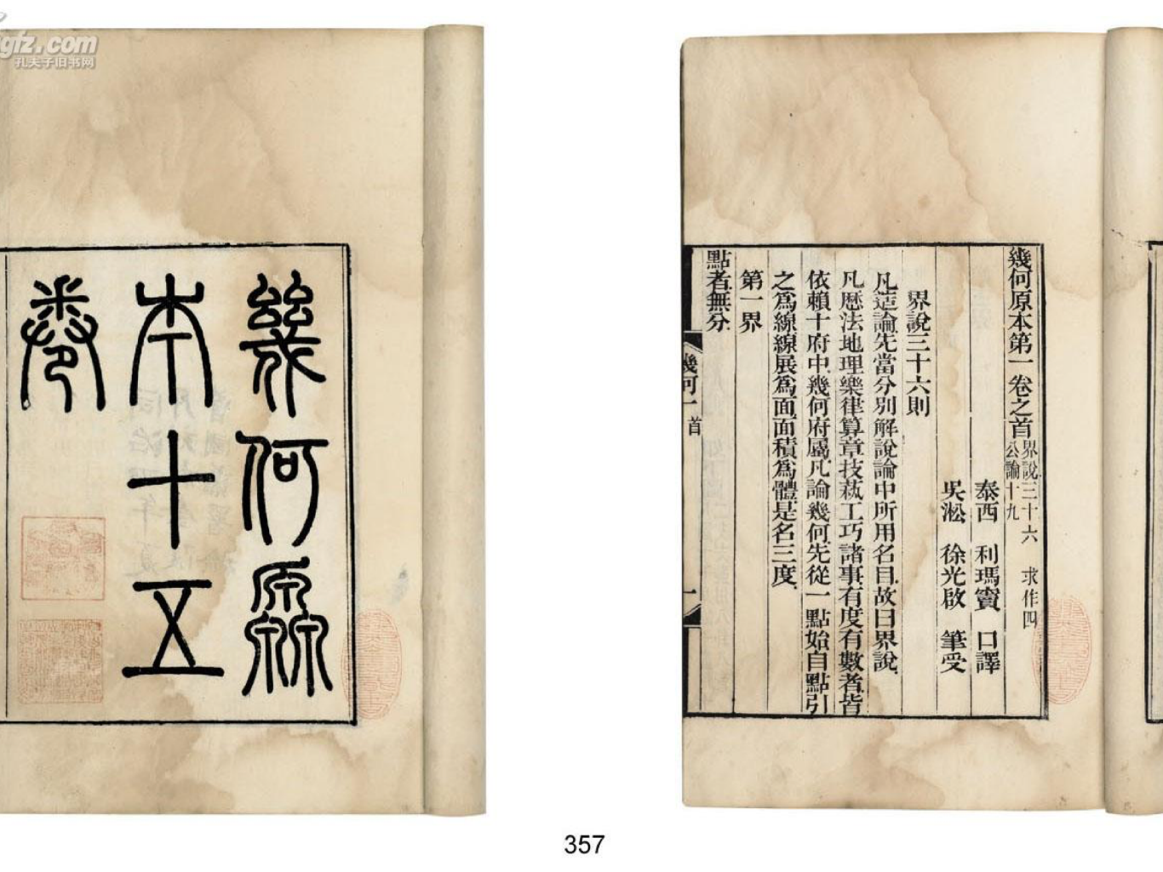

Slide 14
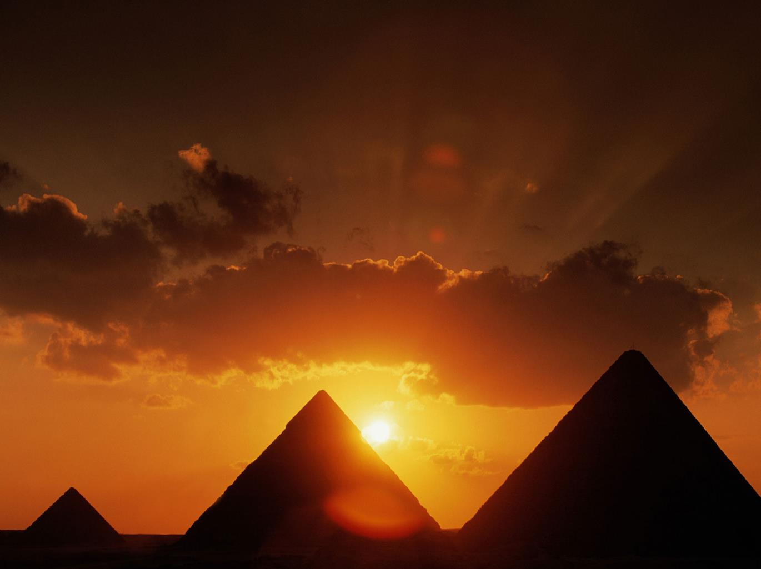
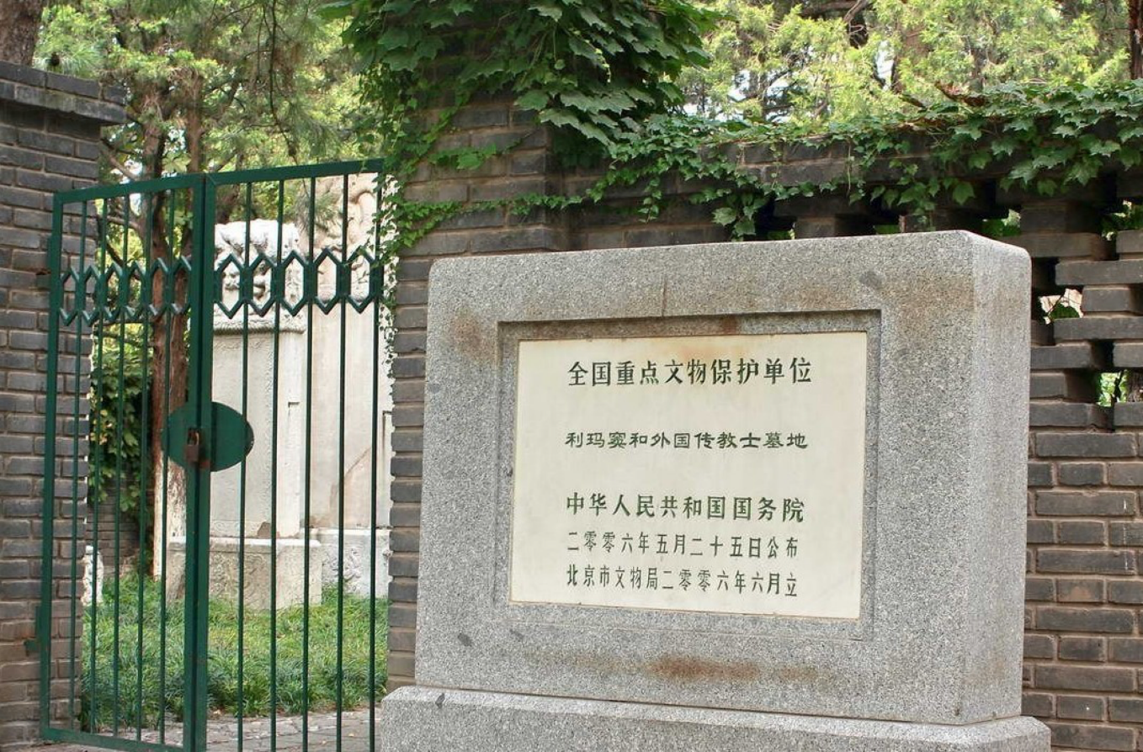

Slide 15
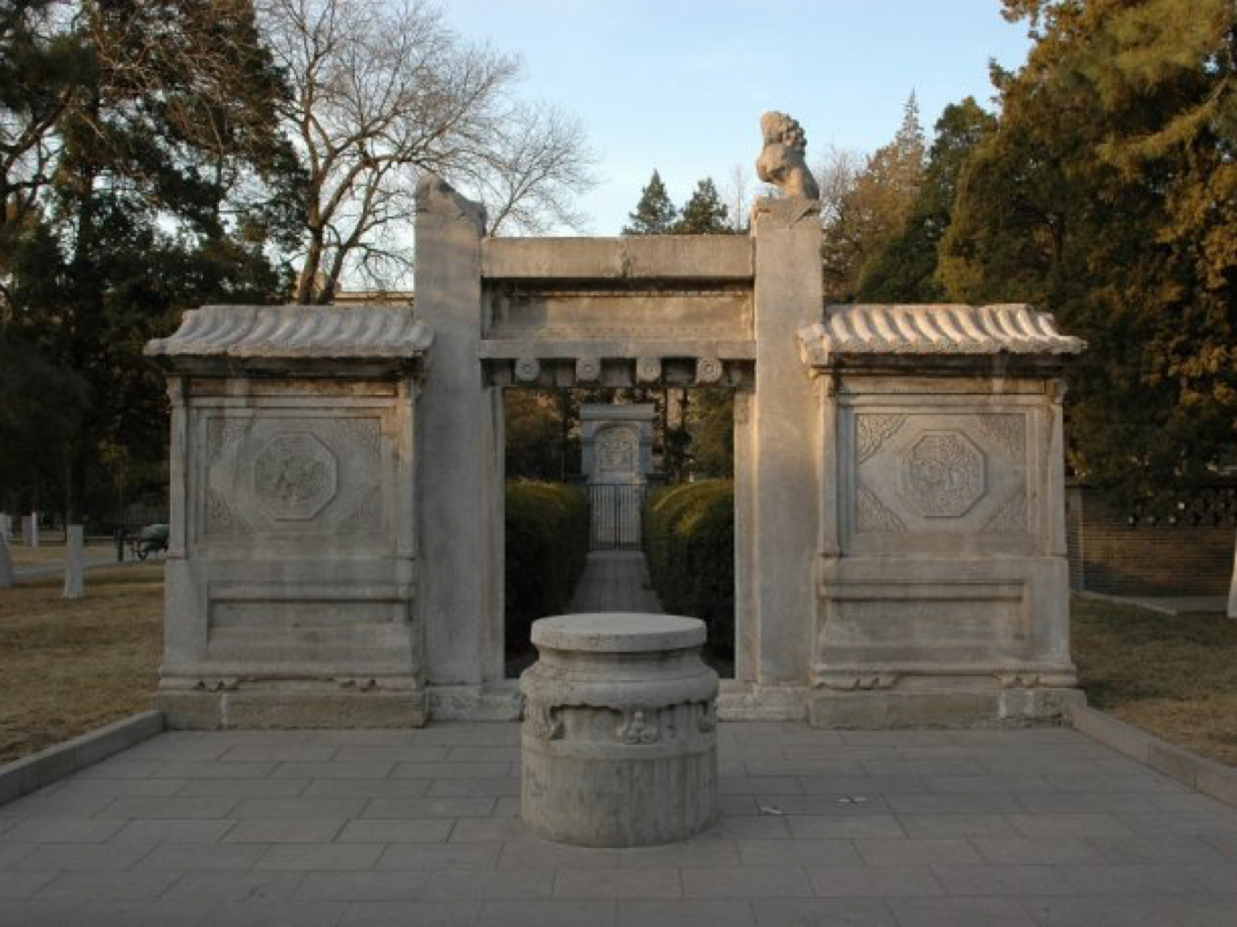

Slide 16
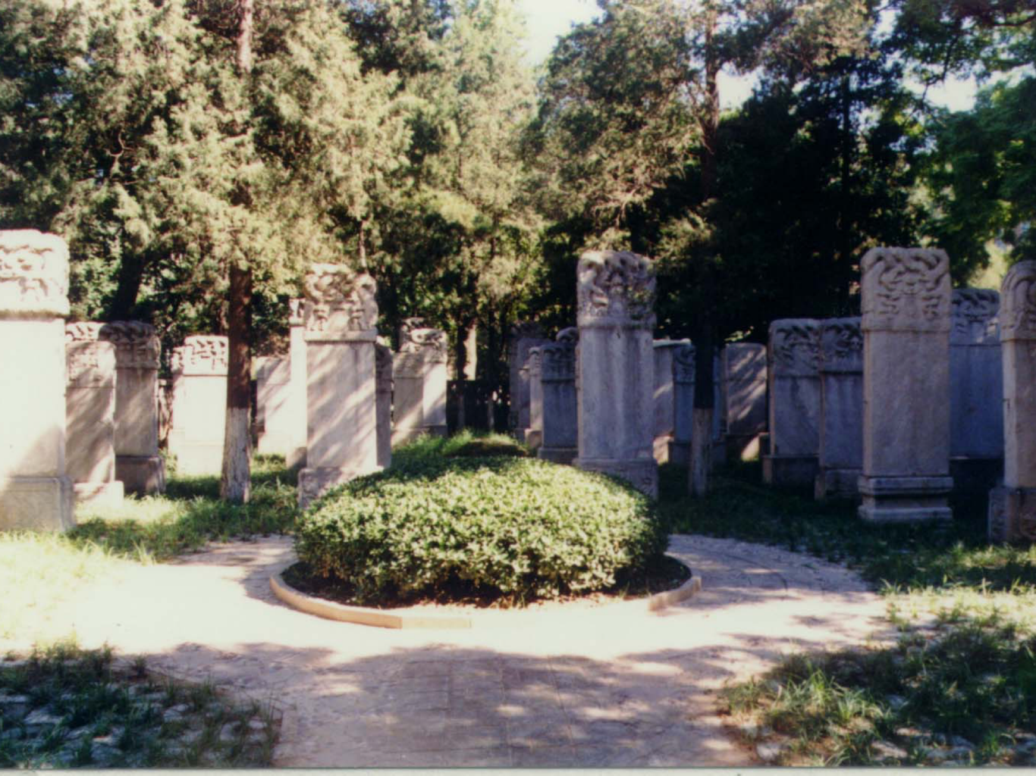

Slide 17
利玛窦的传教策略
面向士大夫
面向家庭
用儒家经典解释天主教教义
传播西方学术
1617年南京教案
王丰肃（Alphose Vagnoni, 1566-1640）主持南京教务，面向民众传教
禁止信徒祭祀祖先和拜孔子
1617年2月3日万历皇帝下旨：“督令西归，以静地方”

Slide 18
1618年努尔哈赤兴兵犯抚顺
1619年萨尔浒战役，明军大败
徐光启建议去澳门购买西洋新式火炮
1623年，新一批传教士到达北京
利玛窦传教路线复活

Slide 19
艾儒略（Juliu Aleni, 1582-1649)1623年编成《西学凡》
西学六科：
文，“勒铎理加”（rhetorica)，修辞学
理，“斐录所费亚之学”（philosophia)
初一年学“落日加”（logica)，逻辑学
第二年专学“费西加”（physica)，物理
第三年学“默达费西加”（metaphysica)，形而上学
第四年学习“马得马第加”(mathematica)，“几何之学”和厄第加(ethica)，“修齐治平之学”
医
法
教（规）
道（神学）

Slide 20
比利时耶稣会士金尼阁（Nicolas Trigault, 1577-1628）1610年来华，1613年回欧洲征集图书，1618年再来，携大量图书和人才。
带来了瑞士人邓玉涵、意大利人罗雅谷、德国人汤若望、葡萄牙人傅凡际
7000部西书，包括哥白尼的《天球运行论》、开普勒的《哥白尼天文学概要》
1619年7月15日到达澳门
1627年9月，崇祯皇帝登基
1628年，徐光启官复原职

Slide 21
李之藻（1566－1630），杭州人，工部官员，与利玛窦相识
协助完成《坤舆万国全图》
编《浑盖通宪图说》
引进笔算法，1614年《同文算指》，为中国传统数学向现代数学转变的重要标志
1617年南京教案之后，李被贬广东，1623年回到故乡杭州

Slide 22
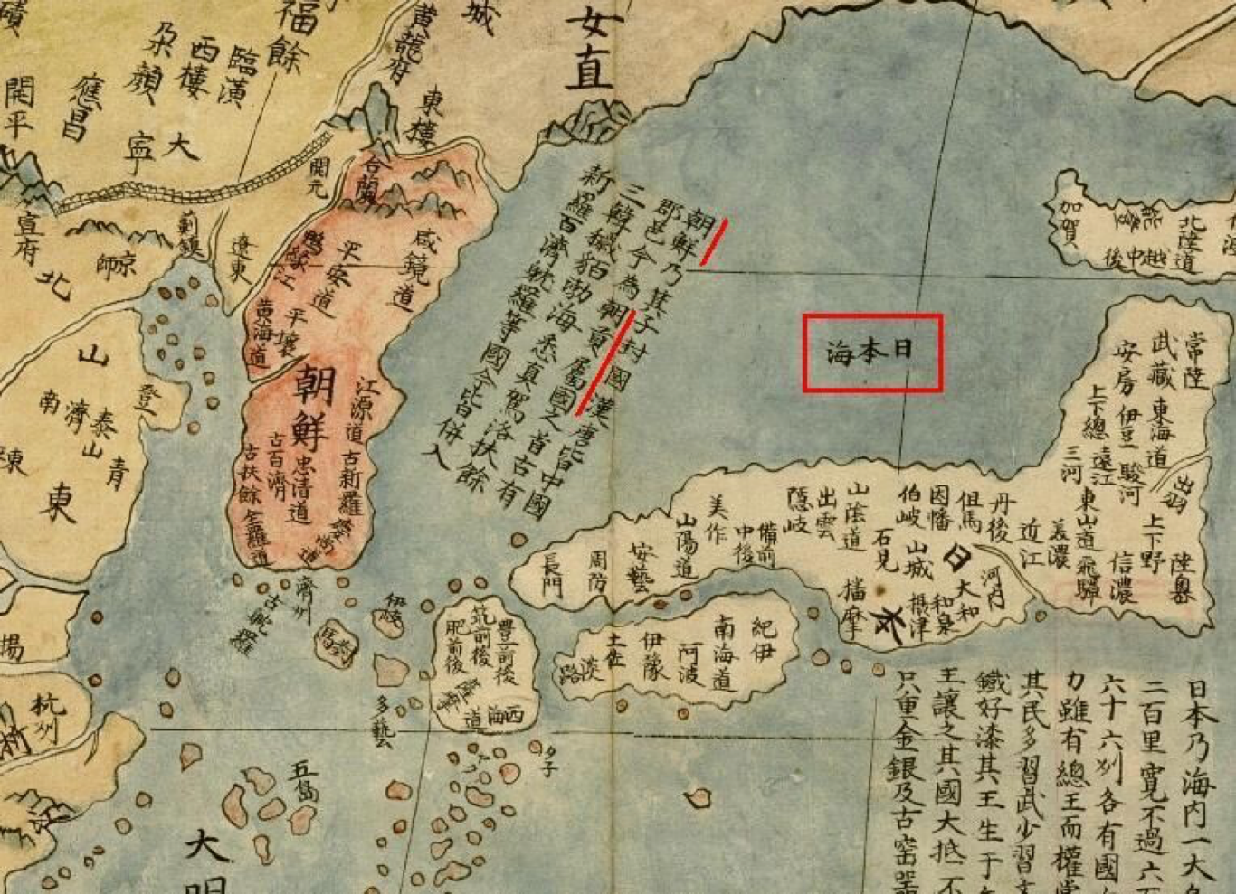

Slide 23
邓玉涵（Jean Terrenz, 1576-1630）瑞士人
1603年与伽利略一起加入林琴学社
1618年随金尼阁来华
1621年合作撰写《泰西人身说概》
1623年到达北京
1625年冬与王征（1571－1644）相遇，合作翻译《远西奇器图说》，重心、杠杆、流体

Slide 24
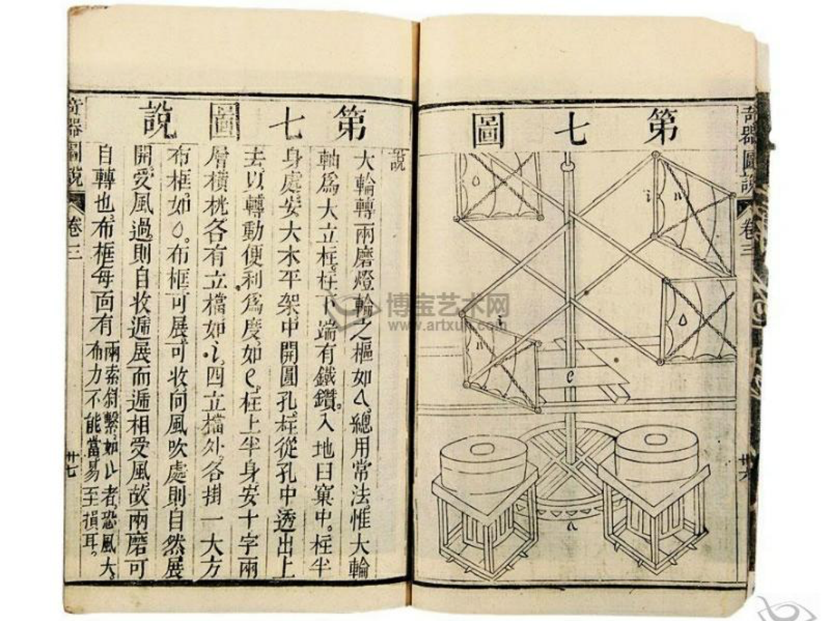

Slide 25
编纂大型历书《崇祯历书》
历法的重要性与中国天文人才的缺乏
1629年6月21日日食推算不准，崇祯大怒。徐光启建议在礼部下设历局，修改历法
编译西方天文学著作
邓玉涵（1630）、李之藻（1630）相继病故
汤若望、罗雅谷入局
1631年进呈第一、二批历书
1632年进呈第三批历书
1633年11月8日徐光启病故，李天经（1579-1659）接任
1643年10月正式颁布

Slide 26
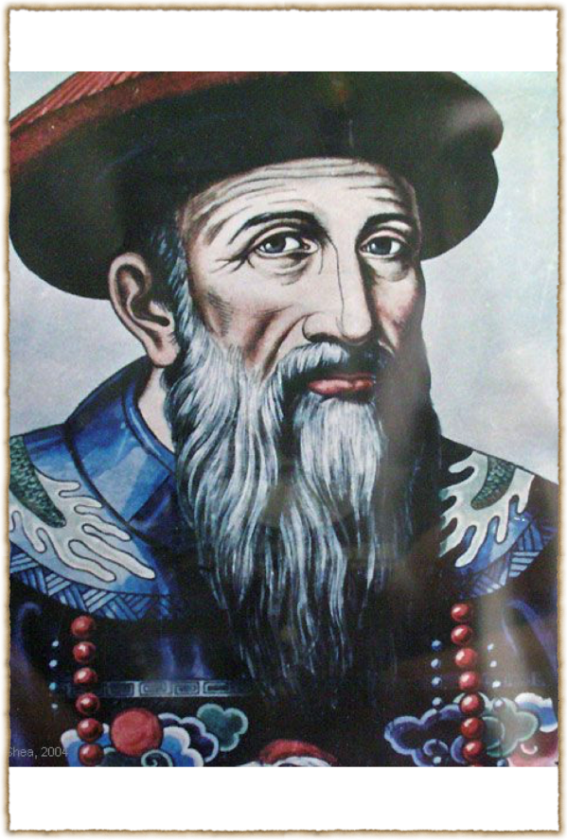
汤若望
Jean Adam Schall von Bell
1591-1666
德国人
1622年来华
得清顺治皇帝赏识

Slide 27
1644年4月24日李自成攻入北京，明朝灭亡
汤若望守住历书、天文仪器，将新历献给清廷，改名《西洋新历法书》
汤若望与顺治（1638-1661）关系密切，1656－1657年间，顺治造访汤住所24次之多，被赐为“通玄教师”
1658年，被封为光禄大夫，一品官员
汤乘机将原有的钦天监人员排斥出去
1664年，杨光先反诉，汤若望受审

Slide 28
1665年4月宣判，汤若望、李祖白等人被判凌迟处死，利类思、安文思、南怀仁被判充军。禁教。废除新历，恢复旧历。
宣判前出现彗星，宣判后发生地震。孝庄干预，汤获释。1666年病逝。
杨光先为监正
宁可使中国无好历法，不可使中国有西洋人。
1667年，康熙14岁亲政
1668年，康熙15岁。南怀仁发现历书有误。
1669年，康熙智擒鳌拜，解除杨光先，任命南怀仁为监副，恢复《时宪历》

Slide 29
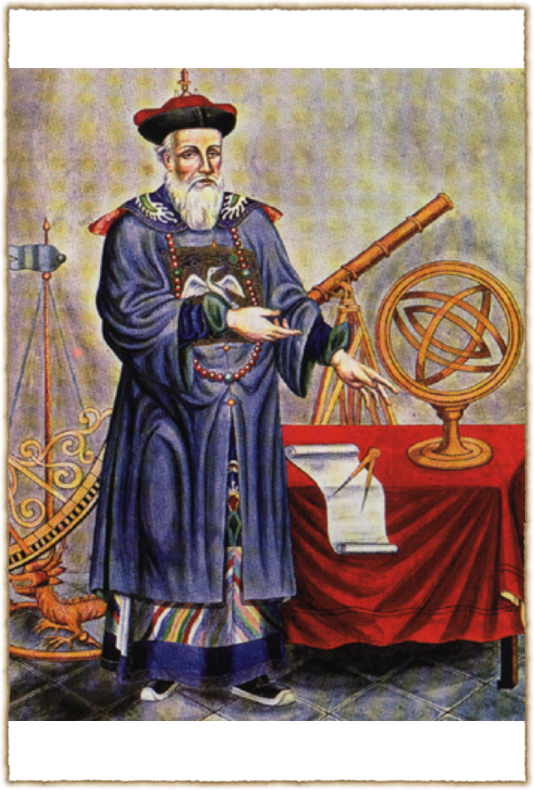
南怀仁
Ferdinandus Verbiest
1623-1688
比利时人
1659年来华
得清康熙皇帝赏识

Slide 30
康熙对西方科学的迷恋
1671年，由南怀仁讲授天文学和几何学
1674年，南绘制《坤舆全图》
1688年，南病逝，康熙赐御制碑文。
1689年，法国传教士张诚（Jean Francois Gerbillon, 1654-1708）参与中俄谈判，尼布楚条约。
张诚继续教康熙学习几何学、人体解剖学
1713－1721年，《律历渊源》，由〈历象考成〉、《律吕正义》、〈数理精蕴〉三部分组成
1708－1717年，全国经纬度测量，《皇舆全图》

Slide 31
罗马教会发布“规矩”，批判耶稣会
1721年，康熙批示：“以后不必西洋人在中国行教，禁止可也，免得多事。”
1723年，雍正下令将西方传教士逐出中国

Slide 32
西学东渐中止
乾隆五十八年（1793年），英国马戛尔尼来华要求通商和互派使节，被清朝回绝
与天朝体制不合，断不可行
天朝物产丰盈，无所不有，原不籍外夷货物以通有无
天朝不宝远物，凡尔国奇巧之器，亦不视为珍异
嗣后毋庸遣使远来，徒烦跋涉，但能倾心效顺，不必岁时来朝始称向化。

Slide 33
马戛尔尼《中国游记》写道
余于袋中取小盒自来火，擦而燃之，彼见身内藏火，毫无伤害，大为惊异，余因知中国人民于机械学中未始无所优良，而于医学之外，科学及科学知识，则甚劣于他国。
军队既未受军事教育，而所用军器，又不过刀枪矛矢之属，一旦不幸，洋兵长驱而来，此辈能抵挡否？
1782年，《四库全书》，收入不少传教人传来的西学著作，分别归入经史子集四部
节取其技能而禁传其学术

Slide 34
晚清：第二次西学东渐

Slide 35
改良主义
1840年鸦片战争
1842年，林则徐（1785-1850）信中说：
彼之大炮远及十里以外，若我炮不能及彼，彼炮先已及我，是器不良也。彼之放炮如内地之放排炮，连声不断，我放一炮之后，须辗转移时再放一炮，是技不熟也。

Slide 36
魏源（1794-1857）《海国图志》（1844）
是书何以作？曰：为以夷攻夷而作，为师夷之长技以制夷而作
夷之长技有三：一战舰，二火器，三养兵练兵之法
量天尺、千里镜、龙尾车、风锯、水锯、火轮机、火轮车、自来火，自转碓，千斤秤之属，凡有益民用者，皆可于此造之。

Slide 37
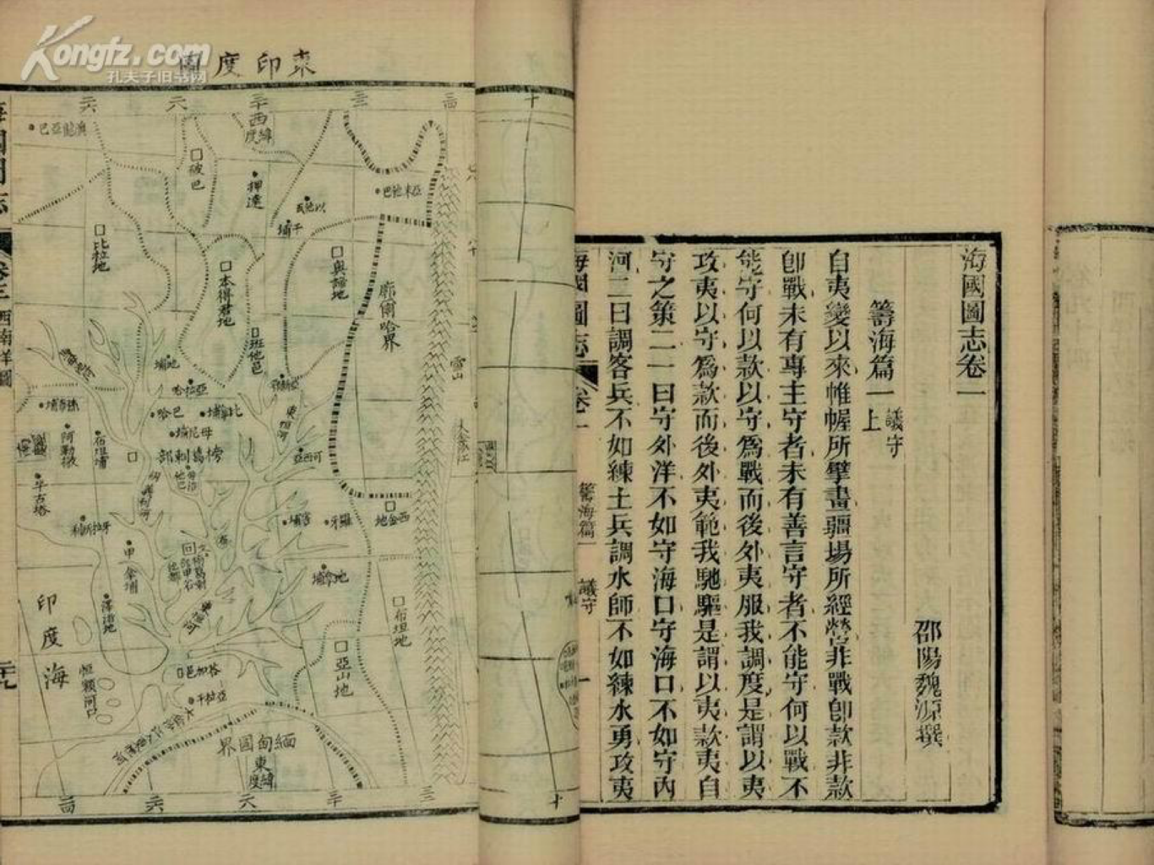

Slide 38
徐继畲（1795-1873）《瀛环志略》（1848）
开眼看世界第一人
1848年，华盛顿特区为华盛顿纪念塔奠基，并征集纪念物
咸丰三年（1853年），浙江宁波府向美国赠送了一块花岗岩石碑，安置于纪念塔第10层，用中文刻有徐书中赞美华盛顿总统的两段按语：
按华盛顿，异人也。起事勇于胜广，割据雄于曹刘，既已提三尺剑，开疆万里，乃不僭位号，不传子孙，而创为推举之法，几于天下为公，骎骎乎三代之遗意。其治国崇让善俗，不尚武功，亦迥与诸国异。余尝见其画像，气魄雄毅绝伦，呜呼，可不谓人杰矣哉。米利坚合众国以为国，幅员万里，不设王侯之号，不循世及之规，公器付之公论，创古今未有之局，一何奇也？泰西古今人物，能不以华盛顿为称首哉！

Slide 39
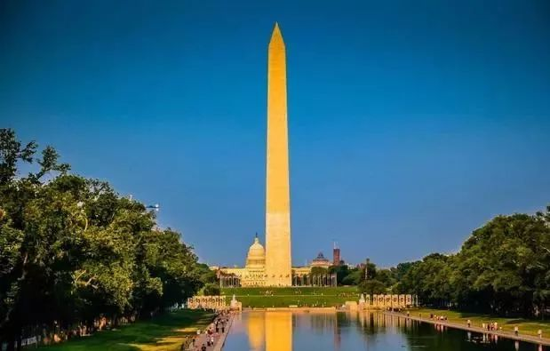

Slide 40
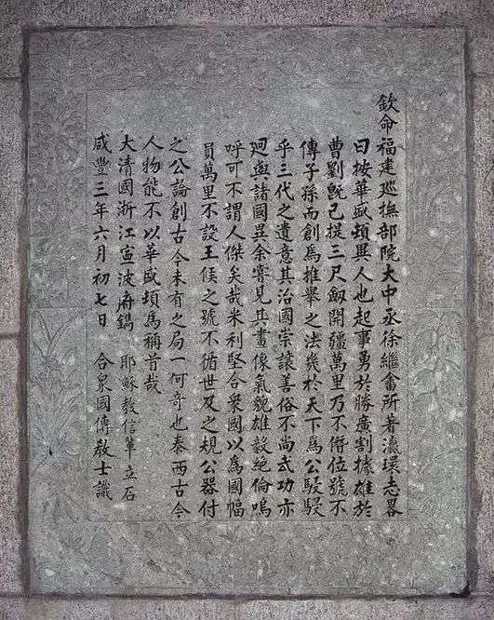

Slide 41
洋务运动
1860－1995
练新军
购置洋枪洋炮，兵船战舰
兴办工厂、矿山，修铁路、电报，办学堂
洋务派：张之洞
中学为内学，西学为外学，中学治身心，西学应世事
中国学术精微、纲常名教以及经世大法无不具备，但取西人制造之长补我不逮足矣。
顽固派：倭仁
立国之道尚礼义不尚权谋，根本之图在人心不在技艺。
古今来未闻有侍术数而能起衰振弱者
如以天文算学必须讲习，博采旁求，必有精其术者，何必夷人，何必师事夷人？

Slide 42
官办工厂
1861安庆军械厂、1867江南制造局、1865金陵制造局、1866福州船政局、1867天津机器局、1890湖北枪炮厂
官督商办企业
1872轮船招商局、1875基隆煤矿、1877开平矿务局、1880天津电报局、1881漠河金矿、1882上海织布局、1890汉阳铁厂
1880年，唐山－胥各庄11公里铁路
军备
1884年建成南洋舰队（17艘）、北洋舰队（15艘）、粤洋舰队（11艘）
1883－1884中法战争，粤洋舰队全军覆没，南洋舰队受重创
1895年甲午海战，北洋舰队全军覆没

Slide 43
1862年，设立同文馆，美国传教士丁韪良（William A. P. Martin, 1872-1916）主持
1866年在同文馆增加天文算学馆，李善兰（1811－1882）为总教席，与英国人伟烈亚力(Alexander Wylie, 1815-1887)合作译书
《几何原本》后9卷，赫舍尔《谈天》18卷，《代数学》13卷，《代微积拾级》18卷，《重学》20卷，《植物学》8卷
创造“代数”、“微分”、“积分”等术语，但未使用阿拉伯数字以及拉丁字母（用天干地支加天地人物共26个）

Slide 47
1868年江南制造局设译书馆，英国人傅兰雅(John Fryer, 1839-1928)主持。徐寿（1818－1884）、华蘅芳（1833－1902）与傅兰雅合作译书
赖尔的《地学浅释》，《决疑数学》
徐寿编译13种，《化学鉴原》具有教科书性质，首创西文第一音节造新字的原则：钠、锰、镍、钴、锌、钙、镁等元素的汉字

Slide 49
傅兰雅与徐寿创办格致书院、中文期刊《格致汇编》，被称为“传科学之教的传教士”。
引进采煤、火车铁路、造船、炼铁炼钢、纺织机械、电报电话、石印术
玻璃、冰块、啤酒、汽水、纽扣、针、火柴、水泥、电灯
制糖、打米、磨面、榨油等农产品加工机械
统一科学术语和名词

Slide 50
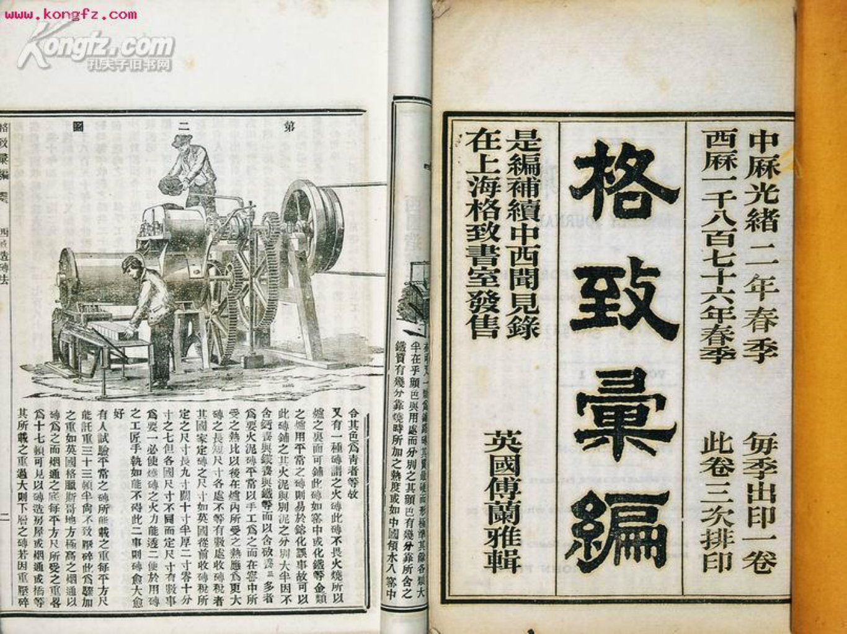

Slide 51
自咸丰三年（1853）至宣统三年（1911）近60年间，共468部西方科学著作被译成中文
总论及杂著44部
天文气象12部
数学164部
理化98部
博物92部
地理58部

Slide 52
派留学生
容闳（1828－1912），1847年被传教士带往美国，考入耶鲁大学，1854年毕业回国。
以西方之学术，灌输于中国，使中国日趋于文明富强之境。
1863年受聘曾国藩的安庆军械所
1871年，清廷批准少年留美计划
12－15岁，分4批，每批30人，共120人
选人困难
詹天佑。出洋自愿书：
“具结人詹兴洪（詹父）今与具结事，兹有子天佑情愿送赴宪局带往花旗国肄业，学习机艺。回来之日，听从中国差遣，不得在外国逗留生理。倘有疾病生死，各安天命。此结是实。童男，詹天佑，年十二岁，身中面白，徽州府婺源县人氏，曾祖文贤，祖世鸾，父兴洪。”

Slide 53
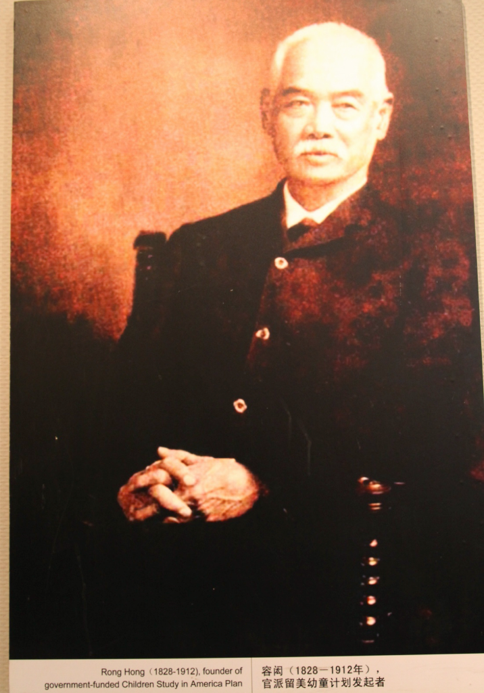

Slide 54
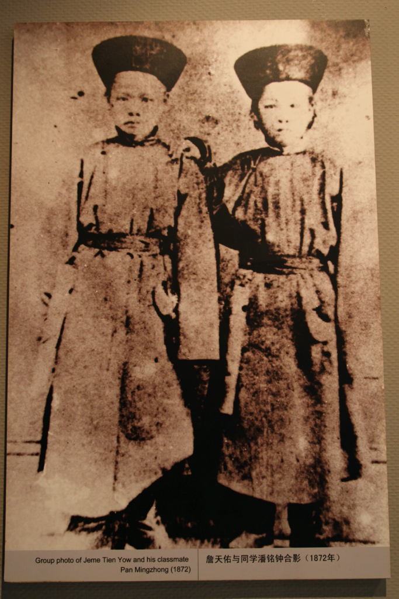

Slide 55
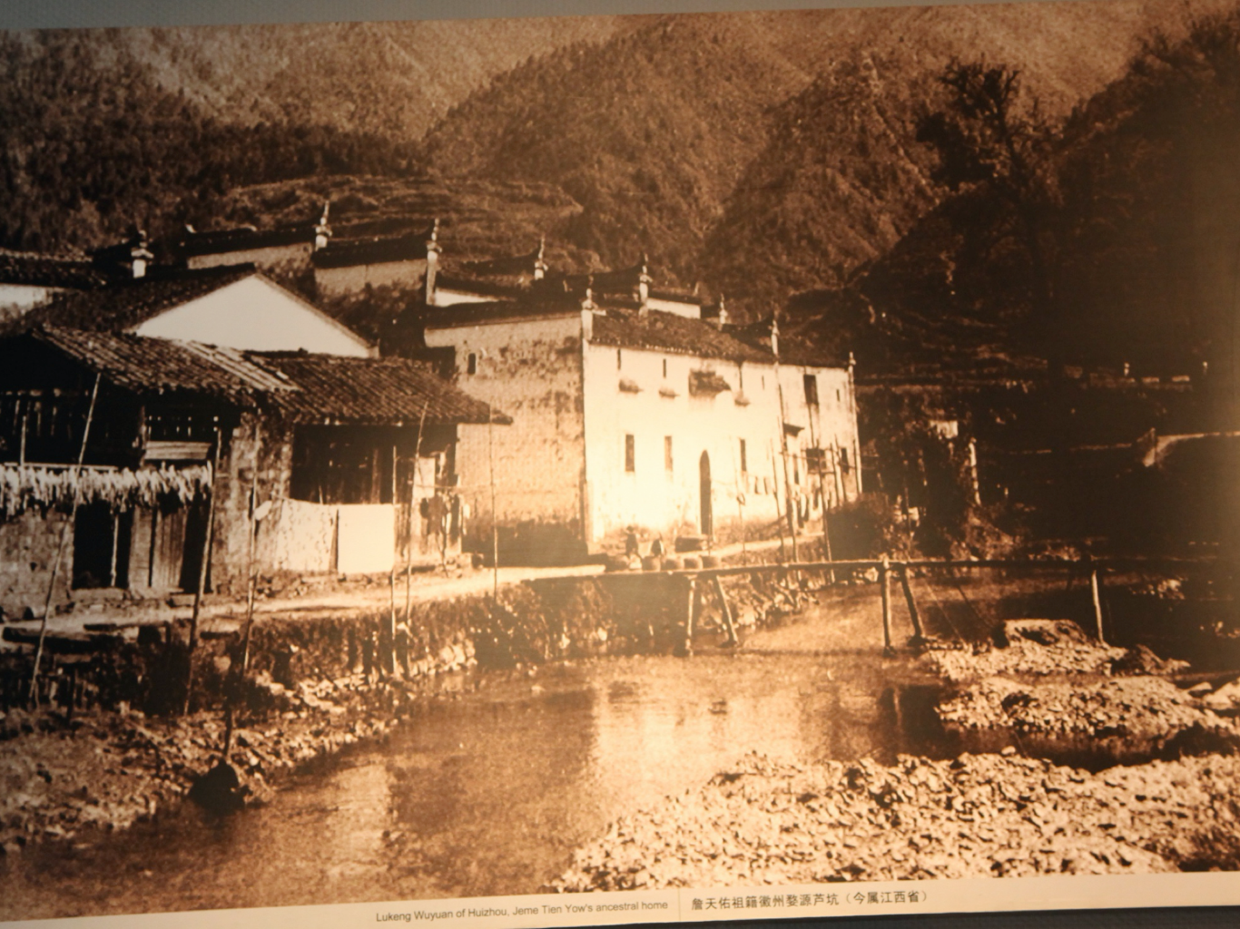

Slide 56
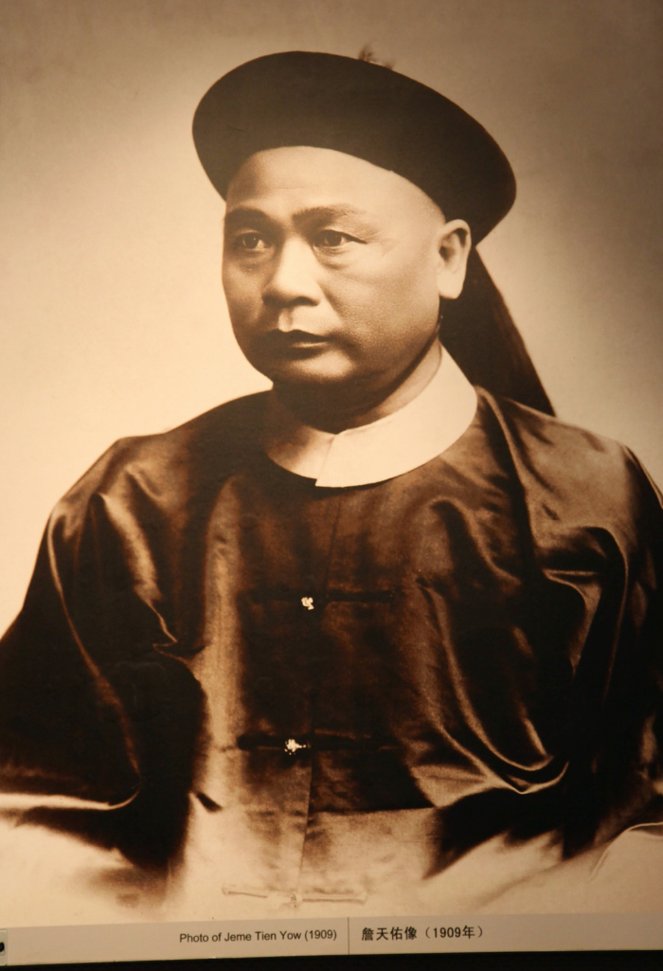

Slide 57
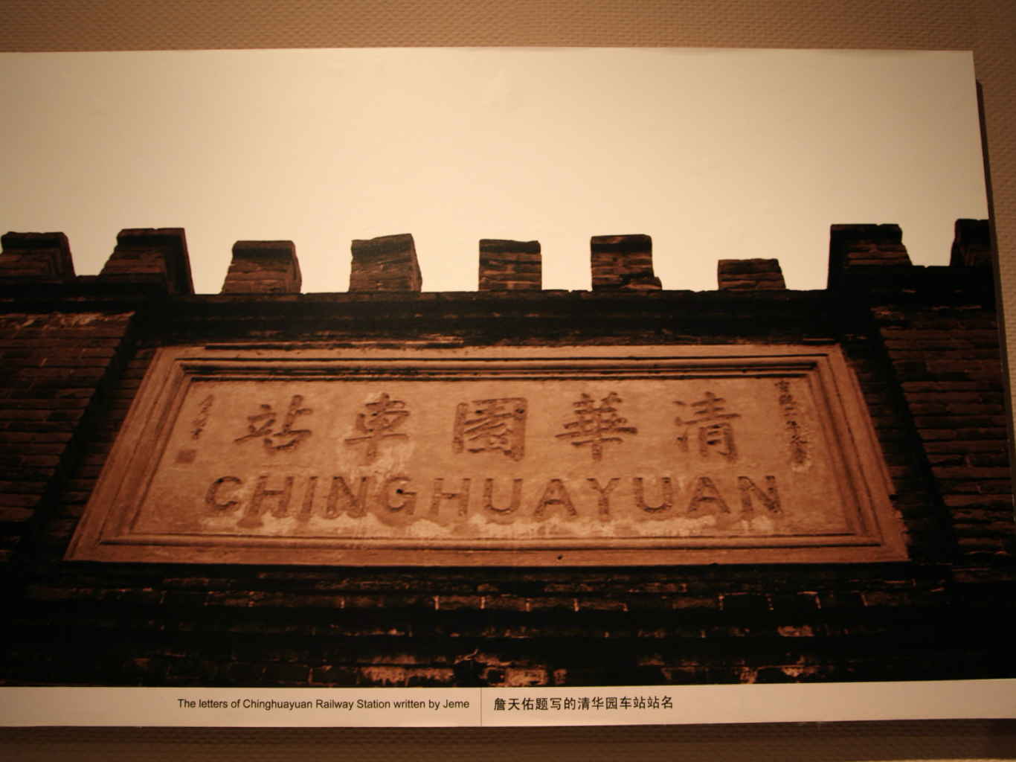

Slide 58
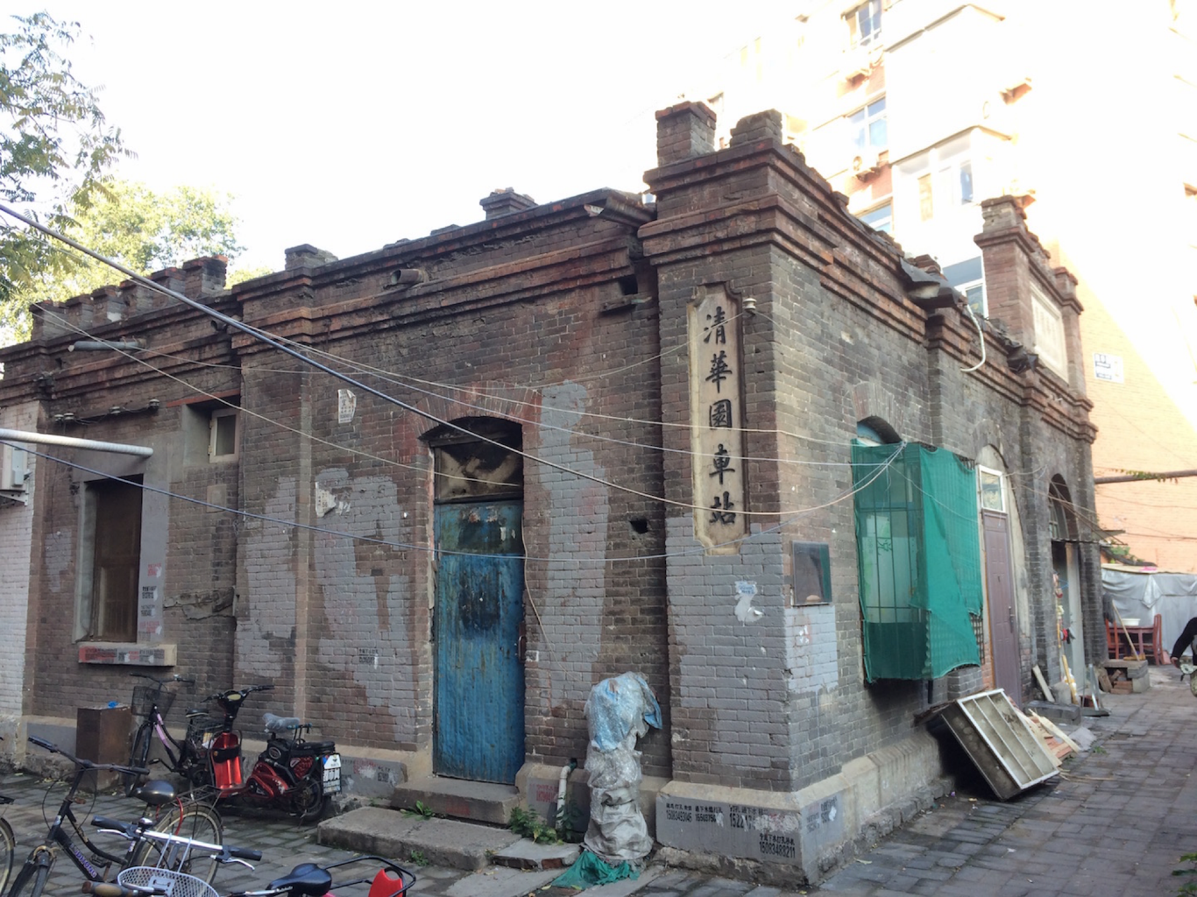

Slide 59
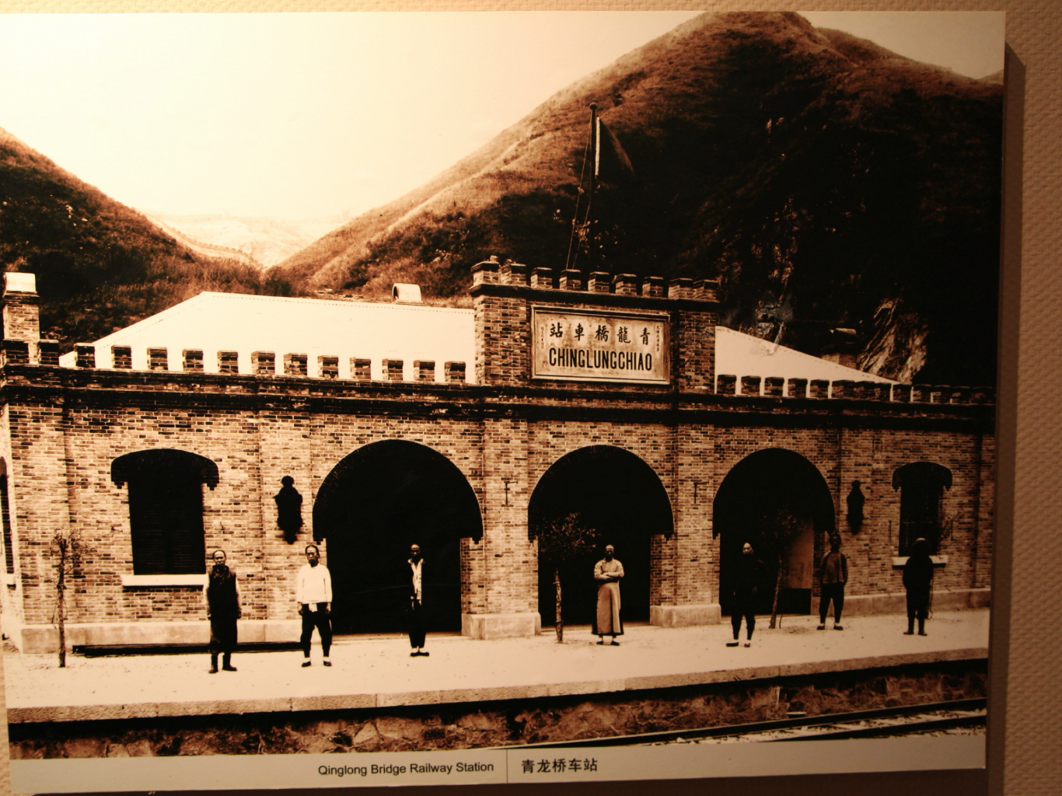

Slide 60
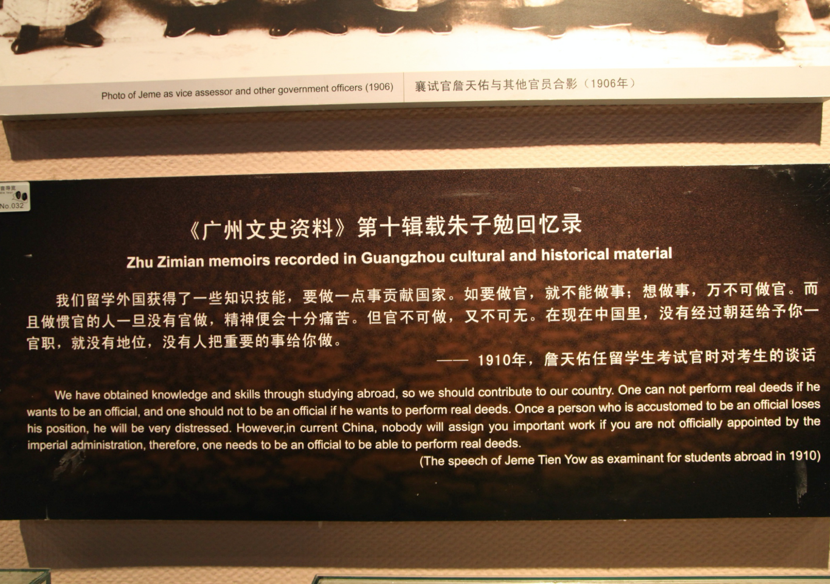

Slide 61
第一批未招满30人，到香港续招成功。
1872年8月11日，第一批由上海启航去美
先学英语，半月集中学习五经及清代法律
部分考入耶鲁大学，大部进入机械、矿冶、造船等专科院校
1881年清廷决定撤回全部留学生。美方挽留未成。94名撤回，除詹天佑、欧阳赓两人大学毕业，其余均未完成学业
回国学童用非所学
福州船政学堂的留欧学生
1877－1886，3批80名前往英、法，学习驾驶、造船和开矿。严复就在其中。

Slide 62
1894年甲午战争
1898年戊戌变法
军事技术、科技知识－－政治制度和教育制度
1889年，上海格致书院考题
西学格致始于希腊之阿庐力士托尔德，至英人贝根出，尽变其说，其说始精。达尔、施本思二家书行，其学益备，能详其源流欤？
第一答卷：达尔精地理，著书极多，大半以化学为最
第三答卷：其学以格致为大宗，格致中又以化学为大宗

Slide 63
1895－98年严复译《天演论》
物竞天择、适者生存
西学格致救亡
1901年，清廷废除八股，改试策论
1904年，颁布《奏定学堂章程》
第一段，初级教育，分蒙养院4年、初小5年、高小4年，算术、格致为主课
第二段，中等教育，中学一级5年，设有算学、地理、博物、理化
第三段，高等教育，高等学堂或大学预科3年，分科大学堂3－4年（包括医科、格致科、农科、工科），通儒院5年。格致科分算学、星学、物理学、化学、动植物学、地质学六门；工科分土木工学、机器工学、造船学、造兵器学、电气工学、建筑学、应用化学、火药学、采矿及冶金学九门
1905年9月，正式废除科举制度

Slide 64
从日本转译西学
以当时的力量翻译西学书籍已供不应求，学习日本可收速效
1900－1901《亚泉学报》
1902－1911翻译日本教科书，化学教科书83种
1908年《东中大辞典》，1600余页。自然、科学、技术、物理学、物理化学、分析化学、原子、分子

Slide 65
从“格致”到“科学”
格物穷理之学、格致、格物、格致学、格物学、格致之学（徐光启）
西学格致（严复）
1897年，康有为《日本书目志》出现“科学”
1874年，西周时懋把法文science译成“科学”
1912年，蔡元培通令全国取消“格致科”
1915年，留美学生创办《科学》

Slide 66
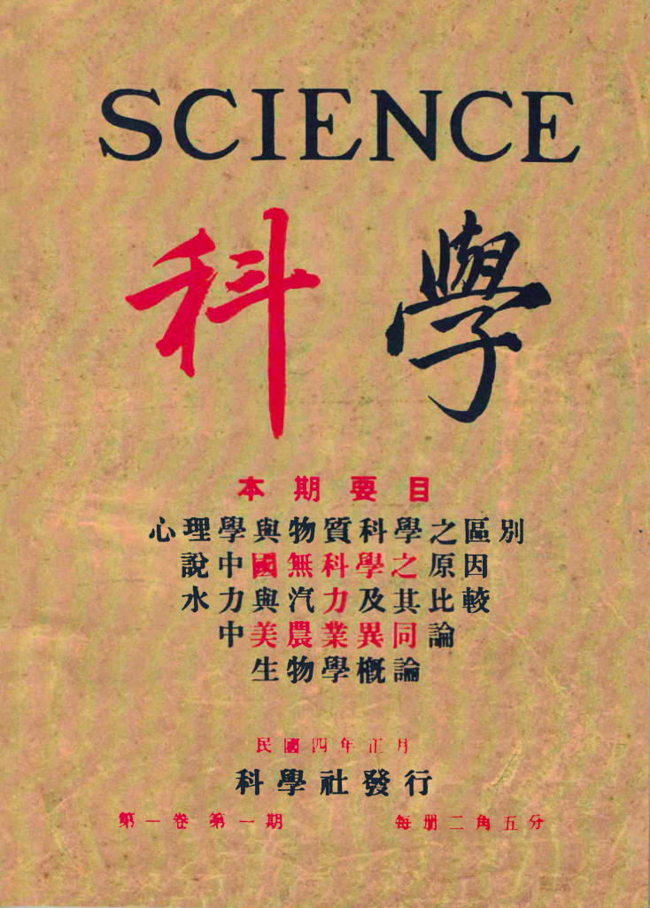

Slide 67
思考题
为什么西学东渐第一波以失败告终？
为什么明显先进的西方天文学并不能顺利被中国最高统治者采纳？
为什么从19世纪中叶以来中国人才开始认真学习西方的科学？
20世纪中国科学的发展道路有些什么经验和教训？

Slide 68
考试说明

Slide 69
考试方式
开卷但要独自答题（禁止使用互联网）
共5个题目（每题20分），均取自每讲结尾的思考题（纳入平时作业的不再进入期末考试）
可以每个题都试做一下，至少可以知道如何尽快找到参考材料
荷塘雨课堂有每讲的回放，可以参考

